Slide 1
数据结构选讲
队列与栈

Slide 2
题外话：什么是数据结构？
the organization and implementation of values and information

Slide 3

栈
运算受限的线性表
仅能在一端进行插入或删除操作 -（栈顶）
另一端 - （栈底）
关键词：
FILO ( First In Last Out )
为什么自废武功？
数据结构是真实世界的抽象。

Slide 4
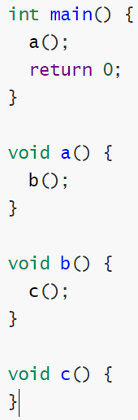
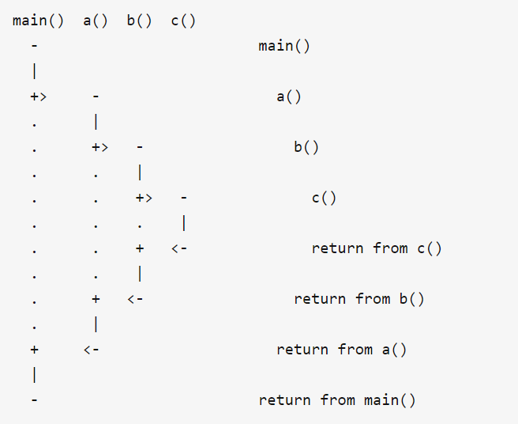
栈的现实意义：函数调用
想象这样一段代码：
调用者的生命期 > 被调用者的生命期
（在后者生命期结束以后，前者才有可能结束生命期）
c
b
a
main

Slide 5
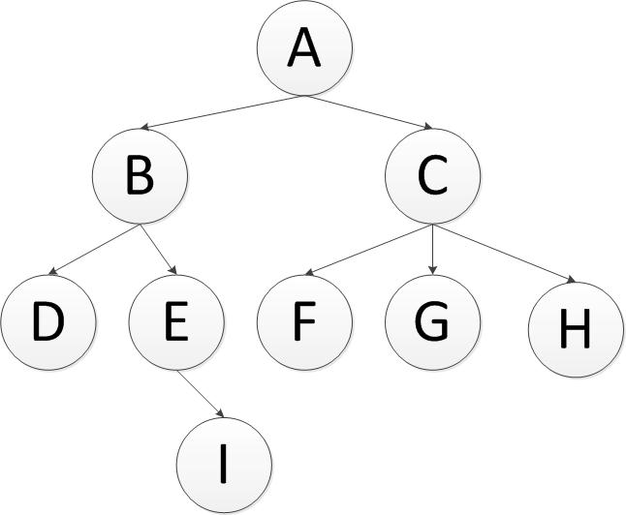
栈的现实意义：深度优先搜索
例题：遍历一棵树
想法1：一条路走到黑 —— 不撞南墙不回头
例如：
A-B-D-E-I-C-F-G-H
高级话题：
拓扑排序
强连通分量
······

Slide 6
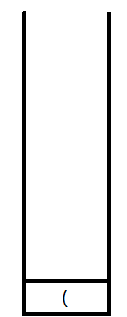
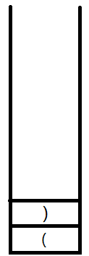
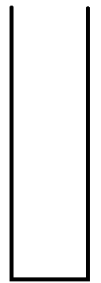
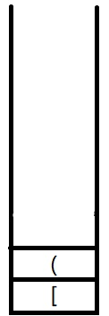
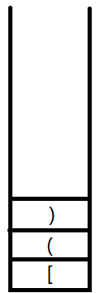
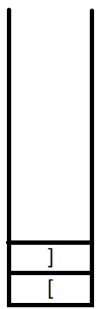
栈的现实意义——括号匹配
例子：匹配括号
()[()]
思考：如果括号不能匹配，会发生什么？
()[()(]([[]])
))))))))))))))))
Overflow & Underflow

Slide 7
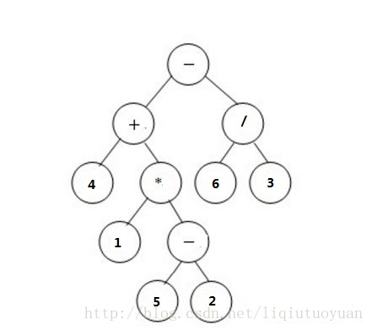
栈的现实意义——表达式解析
如何处理二元表达式？
二元表达式——有两个操作对象
表达式的生成——树的遍历
生成前序、中序、后序表达式：
前序：中左右
中序：左中右
后序：左右中

Slide 8
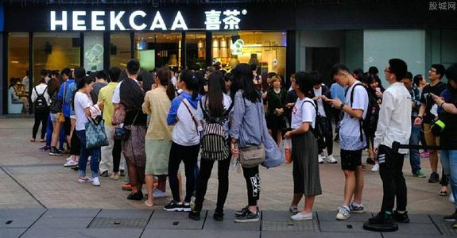
队列
运算受限的线性表
仅能在一端进行插入 -（栈顶）
另一端进行删除操作
‘In these context, the queue performs
The function of a buffer.’
Breadth First Search

Slide 9
队列的现实意义：广度优先搜索
例题：遍历一棵树
想法2：一层一层的走
例如：
A-B-C-D-E-F-G-H-I
高级话题：
Ford-Fulkerson方法
最短路
······

Slide 10
结语
数据结构的设计不是一拍脑袋的产物
1. 结合实践——场景的约束决定数据结构自身的约束
2. 优化算法——数据结构的设计应该是为对应的算法服务的
（减少时间复杂度/空间复杂度······）

